Slide 1

骨化三醇口服溶液
正大制药（青岛）有限公司

Slide 2
1、药品基本情况
2、安全性
目录
3、有效性
4、经济性
CONTENTS
5、创新性
6、公平性

Slide 3
1 药品基本情况
通用名称 | 骨化三醇口服溶液
注册规格 | 15ml:15μg
适应症 | 1.绝经后骨质疏松； 2.慢性肾功能衰竭，尤其是接受血液透析患者之肾性骨营养不良症； 3.术后甲状旁腺功能低下； 4.特发性甲状旁腺功能低下； 5.假性甲状旁腺功能低下； 6.维生素D依赖性佝偻病； 7.低血磷性维生素D抵抗型佝偻病等
用法用量 | 绝经后骨质疏松：推荐剂量为每次0.25μg，每日二次；或每次0.5μg，每日一次； 肾性骨营养不良（包括透析患者）：起始阶段的每日剂量为0.25µg，最佳剂量0.5-1.0µg； 甲状旁腺功能低下和佝偻病：推荐起始剂量为每日0.25µg，晨服，每隔2~4周增加剂量。 婴儿及儿童，建议起始剂量明确从小剂量开始，每日0.01-0.1μg/kg
中国大陆首次上市时间 | 2023年6月14日 国内首家上市 | 目前大陆地区同通用名药品的上市情况 | 共2家
全球首个上市国家/地区及上市时间 | 1998年11月，美国 | 是否为OTC药品 | 否

Slide 4
1 药品基本情况
参照药品建议 | 阿法骨化醇滴剂 骨化三醇与阿法骨化醇均属于活性维生素D类似物，骨化三醇在体内直接起效，阿法骨化醇在肝脏中转变为骨化三醇后起效。 适应症基本一致。二者都适用于儿童
疾病基本情况 | 1、CKD是日益严重的全球健康问题，据预测中国大约有1.32亿CKD患者^{[1]}。儿童CKD患病率为(14.9-118.8)／100万儿童，CRF患病率为(4.0-42.5)／100万儿童，ESRD患病率为(4.9—38.7)／100万儿。儿童CKD一旦进展为ESRD，病死率显著提高^{[2]}。 2、佝偻病是一种常见的儿科疾病，以骨骼畸形和发育迟缓为特征。发病年龄以2岁以下儿童为主，在中国发病率为19.7~35.8%，多数病例由维生素D缺乏引起，可导致钙磷代谢异常，严重影响骨发育异常^{[3]} 3、骨质疏松症是中老年人群面对的重要公共健康问题。全国骨松流调显示:50 岁以上女性骨松患病率达32.1%，65岁以上女性高达51.6%，据预测，目前我国骨质疏松症患病人数约为9千万，其中女性约7千万。绝经女性是骨质疏松的重点人群^{[4]}
临床未满足 需求 | 1、骨化三醇口服常释剂型及注射剂已经进入医保目录，但因为剂型和无法精准给药原因，对于儿童患者使用非常受限。 2、骨化三醇口服溶液，可以为儿童透析前中度至重度慢性肾功能衰竭患者继发性甲状旁腺功能亢进及随之而来的代谢性骨病以及甲状旁腺功能减退症提供更好的临床用药选择。 3、口服溶液剂型可精准给药，使用更加方便，填补了儿童和吞咽困难等特殊人群使用的空白。 4、骨化三醇口服液已经纳入卫计委《第二批鼓励研发申报儿童药品清单》
[1] Lancet 2020; 395: 709–33
[2]中华儿科杂志2019年9月第57卷第9期721-724
[3]Medicine (2019) 98:8(e14680)
[4]中华骨质疏松和骨矿盐疾病杂志 2022 年 11 月第 15 卷第 6 期

Slide 5
2 安全性
说明书收载的安全性信息
与阿法骨化醇对比
根据临床和上市经验，常见高钙血症，偶见食欲减退、头痛、恶心、呕吐、腹痛或上腹部痛和便秘。
长达15年临床使用本品治疗的所有适应症后报告的不良反应中，结果显示不良反应的发生率很低，包括高钙血症在内的发生率为0.001%或更低
阿法骨化醇在肝脏迅速转变为骨化三醇（内源性物质）起效，两者不良反应没有显著差异，且安全性良好。
阿法骨化醇滴剂含有乙醇（酒精），对孕妇及哺乳期妇女、儿童和高风险人群，如酗酒、肝病或癫痫患者来说，应考虑此酒精含量影响。骨化三醇口服溶液不含酒精。
另外，国外骨化三醇口服剂型上市已40多年，国内骨化三醇口服剂型上市已20年，临床疗效已得到较好的验证，临床的获益大于风险；对于风险的控制方法也已明确，需要服药期间定期监测相关的血钙水平、血磷水平和24小时尿钙水平。停药或减量数天后血钙即恢复正常范围

Slide 6
3 有效性（1/4）
与阿法骨化醇的对照试验中，骨化三醇在多个适应症有效率更高
骨化三醇临床试验
721例临床试验(包括双盲试验和常规临床试验) 的结果如下:
在一项为期12周的双盲对照研究中，182名血液透析患者，分别接受0.25μg骨化三醇和0.5μg阿法骨化醇治疗，证实了骨化三醇疗效更好。
疾病 | 例数 | 有效率（%）
 |  | 有效 | 初步有效
骨质疏松 | 205 | 47.3 | 80.0
慢性肾功能不全 | 334 | 65.6 | 86.2
甲状旁腺功能低下 | 141 | 91.5 | 99.3
佝偻病和骨软化症 | 41 | 75.6 | 85.4
一项649例骨质疏松症患者的双盲对照组研究，分为骨化三醇0.5μg 1次/d、0.25μg 2次/d、阿法骨化醇1.0μg 1次/d三组。证实骨化三醇的疗效更好。
注：数据来源于文献-日本骨化三醇胶丸（ロカルトロールカプセル0.25／ロカルトロールカプセル0.5，中外製薬株式会社）IF文件资料

Slide 7
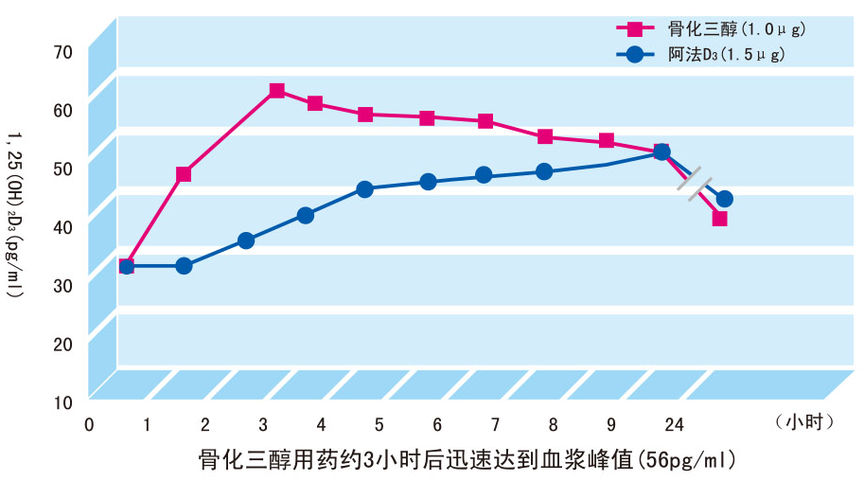
3 有效性（2/4）
与阿法骨化醇比骨化三醇起效更迅速，生物利用度更高
阿法骨化醇需要经过肝脏代谢，转化成骨化三醇后起效；骨化三醇直接起作用，起效更迅速
骨化三醇的生物利用度更高为71%，阿法骨化醇只有42%
药代动力学曲线对比
骨化三醇（1.0μg）
阿法骨化醇(1.5μg)
骨化三醇用药3小时后迅速达到血浆峰值（56pg/ml）
注：数据来源于文献-pharmacokinetics of 1,25(OH)2d3 and 1α（OH）D3 in normal and uraemic men，Nephrol Dial Transplant（2002）

Slide 8
3 有效性（3/4）
文献参考-儿童
文献编号 | 给药剂量 | 治疗周期 | 结果
Schmitt et al. | 试验组：35ng/kg 每周两次 对照组：10ng/kg/day | 12个月 | 两组每周剂量(76±34 vs 62± 34 ng/kg) 有效性结果：两组间无明显差异。
Ardissino et al. | 试验组：35ng/kg 每周两次 对照组：10ng/kg/day | 8周 | 两组每周剂量(70.1±3.4 vs 69.7± 4.3 ng/kg) 有效性结果：两组间无明显差异。
文献编号 | 文献类型 | 儿童用药剂量推荐
Di Maio S, Soliman AT | 甲状旁腺功能减退症的当前治疗：儿童和青少年的理论与实践指南（2018） | 儿童和青少年为每天20~60ng/kg
Michael Mannstadt | 甲状旁腺功能减退症（2017） 文献总结了甲状旁腺功能减退症的患病率、病理生理学、临床表现和当前治疗手段 | 婴儿和幼儿服用骨化三醇（基于体重的剂量为10~40ng/kg/天），大龄儿童通常服用成人剂量的活化维生素D。
Nick J. Shaw | 儿童低钙血症的实用方法 （儿童和青少年的钙和骨疾病-第六章） | 在甲状旁腺减退和假性甲状旁腺减退的治疗中，儿童骨化三醇的用法用量为每天25~50ng/kg
程静 | 甲旁减临床实例分析 儿童病例的年龄在20天~5岁之间 | 骨化三醇（罗盖全）的用法用量为每天30~80ng/kg，分1~2次给药
姜艳等. （2018） | 疾病专论，维生素 D 与佝偻病 /骨软化症 作者为北京协和医院内分泌科 | 儿童20~30 ng /( kg·d)，成人0.50~0.75μg /d，分2次口服
Carpenter TO等（2011） | X连锁低磷血症临床医师指南 | 推荐骨化三醇的儿童给药剂量为20~30 ng /(kg·d)

Slide 9
3 有效性（4/4）
多部国内外权威指南推荐：骨化三醇为经典的一线药物
1
K/DOQI慢性肾病儿童骨代谢与疾病临床实践指南
2
2017kdigoCKD-MBD的诊断、评估、预防和治疗临床实践指南
2017ESPN临床实践建议:儿童2-5期慢性肾病和透析患者应用活性维生素D类似物治疗
3
2019中国慢性肾脏病矿物质和骨异常诊治指南
4
2019中国慢性肾脏病矿物质和骨异常诊治指南
5
甲状旁腺功能减退症临床诊疗指南
6
2018维生素D及其类似物临床应用共识

Slide 10
5 创新性
骨化三醇口服溶液填补了儿童患者使用空白
骨化三醇口服液体制剂在满足普遍患者用药的基础上，更好的解决了儿童、老年患者及吞咽困难患者服用不方便的问题，口服溶液使用微量给药器（0.01~1.00ml），给药体积可以以毫升或滴计（0.01ml溶液相当于0.01μg的骨化三醇，或1滴溶液含有0.02μg骨化三醇），对于因病情和体重需要增减用药量的儿童患者，可以实现婴幼儿根据公斤体重精确给药，降低因用药量不精确导致疗效不佳的风险，丰富了儿童适用药品的品种、剂型和规格，更好的满足儿科临床用药需求。
1
2、国内目前没有关于透析前治疗中度至重度慢性肾功能衰竭患者的继发性甲状旁腺功能亢进及随之而来的代谢性骨病、甲状旁腺功能减退症方面的儿童用药，本品弥补了这方面空白。
2
3、骨化三醇口服溶液为纳入国家卫生计生委等6部门联合发布的《第二批鼓励研发申报儿童药品清单》中的鼓励研发的品种之一，也是十三五国家重大新药创制科技重大专项项目
3

Slide 11
6 公平性
年发病患者总数
据预测，目前我国骨质疏松症患病人数约为9千万，其中女性约7千万
弥补药品目录短板
现有医保目录，骨化三醇只有软胶囊剂和注射剂，但是针对儿童患者以及吞咽困难患者，使用仍然受限。口服溶液剂型的出现更适合儿童患者，能够差异化给药，填补了儿童使用的空白。本产品视同通过一致性评价，在满足患者用药需求的前提下，同时保障用药质量及服用疗效
临床管理难度
口服剂型上市多年，适应症明确，临床安全性高，患者依从性好，无难度
保基本原则
骨化三醇口服溶液，用药更精准，可减少用药过量及不良反应的发生率，降低疾病负担；生物利用度接近是阿法骨化醇的2倍，每日服用剂量是阿法骨化醇的1/2-1/5，每日花费更少，更经济。

Slide 12
谢谢专家们的审阅！

